Slide 1

NÁZEV ŠKOLY:
Základní škola a Mateřská škola Hrabová, okres Šumperk,
příspěvková organizace
AUTOR:
Eva Vysoudilová
NÁZEV:
VY_32_INOVACE_17_Slunce-naše hvězda
TEMA:
Přírodověda pro 4. a 5. ročník
ČÍSLO PROJEKTU:
CZ.1.07/1.4.00/21.2151

Slide 2
ANOTACE
Slunce –zdroj tepla a světla, naše hvězda.
Určeno pro práci na interaktivní tabuli.
Vypracováno dne 10. 10. 2012

Slide 3

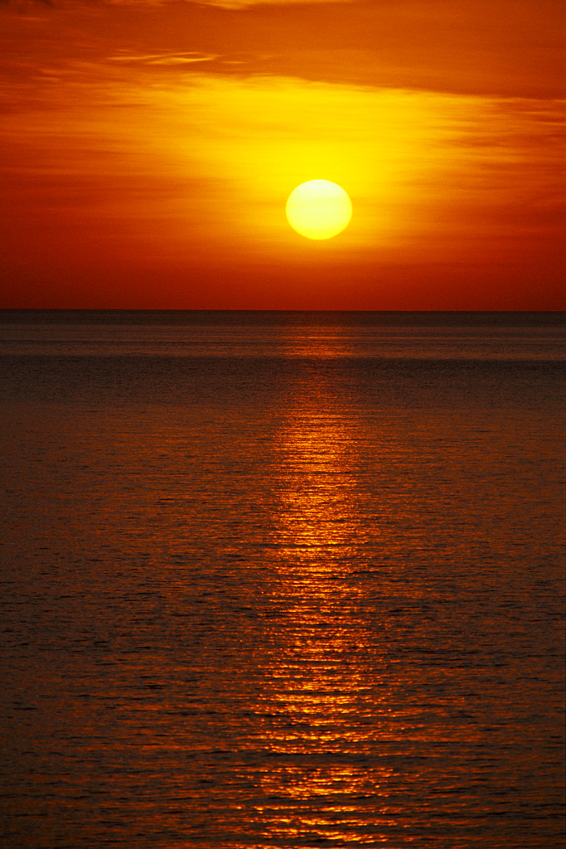
Slunce – zdroj tepla a světla
Většina tepla a světla nezbytná pro život pochází ze
Slunce umožňuje život na Zemi proto, že: teploty na Zemi nejsou vzhledem k příznivé vzdálenosti Země od Slunce ani příliš ani příliš
Sluneční záření je zdrojem pro život na Zemi.
Slunce.
vysoké,
nízké.
energie

Slide 4
Nezbytný kyslík
Všechny živé organizmy včetně člověka potřebují k životu který spotřebovávají při
Kyslík uvolňují do vzduchu při své
pouze za přítomnosti
kyslík,
dýchání.
zelené rostliny
výživě
slunečního světla.

Slide 5

Nejbližší hvězda planety Země
Slunce je
Je viditelné na jasné obloze ve
Hvězda Slunce je nejjasnější naší oblohy, protože je k planetě Zemi
hvězda.
dne.
hvězdou
nejblíž.

Slide 6
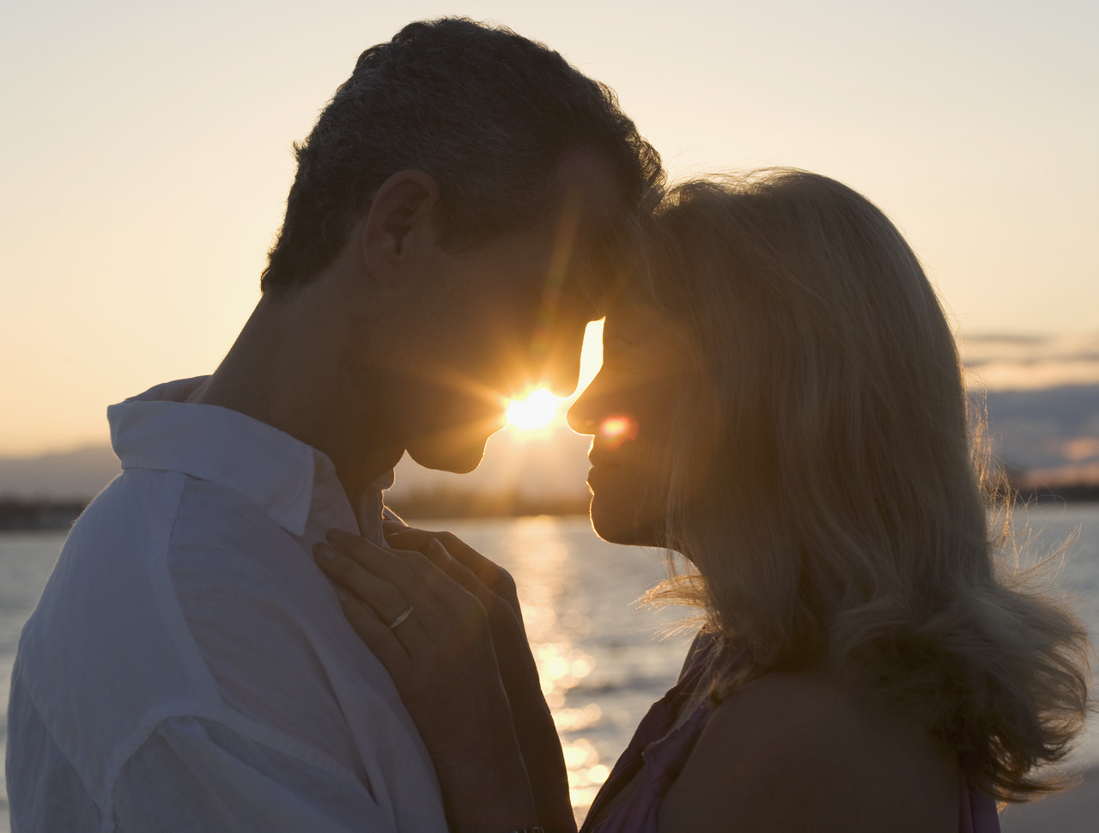
Zajímavosti o Slunci
Teplota na povrchu je přibližně stupňů Celsia, uvnitř stupňů Celsia.
Průměr: asi větší než Země.
Hmotnost: větší než Země.
Vzdálenost od Země: asi kilometrů, sluneční paprsek k nám doletí přibližně za
6000
15 000 000
100 x
330 000 x
150 milionů
8 minut.

Slide 7
Ochrana
Při pozorování Slunce musíme být velmi opatrní.
Nikdy se nesmíme dívat přímo do Slunce, ani když vychází nebo zapadá. Mohli bychom si poškodit zrak.
http://cs.wikipedia.org/wiki/Slunce

Slide 8
Citace
Obrázky – www. office.com

